Slide 1
甲
甲
型
型
关注健康·预防甲流
流感病毒
流感病毒
JIA XING
甲型流感病毒科普讲座
主讲：优品PPT
时间：202X.X
INFLUENZA

Slide 2
INFLUENZA
01
什么是甲流
目
目
02
感染甲流的症状
录
录
CONTENTS
03
感染甲流怎么办
04
预防甲流小贴士

Slide 3
1
INFLUENZA
什么是甲流
The average person is always waiting for an opportunity to come The average person is always waiting for an The average person is always waiting for

Slide 4
https://www.ypppt.com/
流感病毒分为甲、乙、丙、丁4型。
甲型
乙型
丙型
丁型
甲型
甲流是由甲型流感病毒引起的急性呼吸道传染病。
甲型流感病毒传染性强，人群普遍易感。

Slide 5
甲流的传播途径
1
2
3
4
甲流的传播以空气飞沫传播为主，
其次是通过病毒污染的茶具、食具、毛巾等间接传播，
密切接触也是传播流感的途径之一。
传播速度和广度与人口密度有关。

Slide 6
2
INFLUENZA
感染甲流的症状
The average person is always waiting for an opportunity to come The average person is always waiting for an The average person is always waiting for

Slide 7
特征一：突发高热，恶寒症状明显。
甲流一般在发病3～6小时内会出现发热，并迅速出现高热发热，常为甲流病人的首发症状。
发热后病人会陆续出现感染的其他症状，如咳嗽、咳痰。由于体温上升迅速，病人常感觉恶寒。
高热一般会持续3～5天，经过治疗后体温逐渐恢复正常。

Slide 8
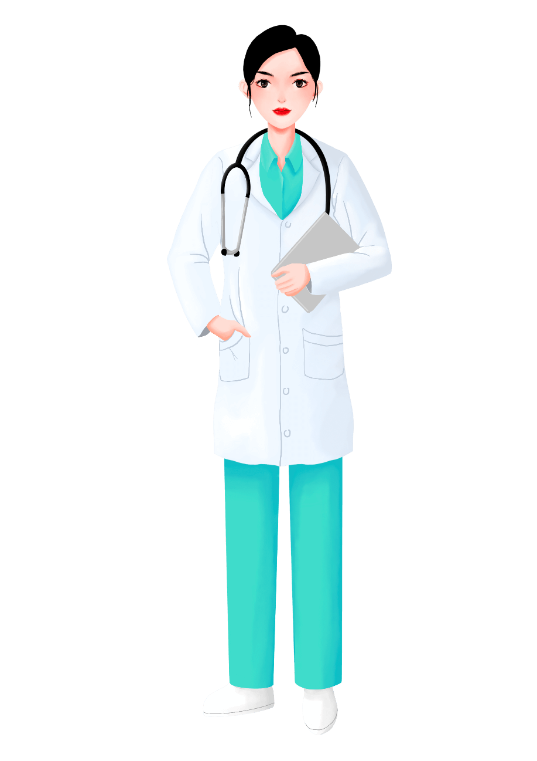
特征二：严重头痛、全身酸痛。
80％以上的甲流病人在患病后会出现严重头痛，眉弓、太阳穴部位最为明显。
由于“甲流”病毒的侵袭，释放的毒素引起大量酸性物质的产生，病人往往会出现全身酸痛，主要为全身性肌肉酸痛、关节疼痛。

Slide 9
特征三：持续的疲乏，虚弱感。
大多数甲流病人发病后精神差，感觉到明显的疲乏无力，极度的疲劳感导致头晕、整天想睡觉，四肢无力，无法进行正常的工作、学习。

Slide 10
特征四：胸部压迫感
胸部压迫感表现为胸闷、憋气、呼吸不畅，
可能是由于病毒侵犯呼吸道，引起呼吸道的感染，导致气体交换不足，出现轻度缺氧症状。

Slide 11
如何确定是得了甲流?
最重要的是判断流行病学史。
如果接触过甲流患者，或身边很多人出现发烧、咳嗽、咽痛等相似症状，则有可能是甲流。
是否接触过甲流患者
流感的症状通常为全身症状。
除发烧、咳嗽咽痛、鼻塞流涕外，往往伴有头疼、乏力、肌肉关节疼痛等症状。
根据临床表现判断
病原体检测
通过病原体检测来鉴别，比如甲流咽拭子检测等。

Slide 12
如何区分甲流和普通感冒?
症状 | 流行性感冒 | 普通感冒
致病病原
流感病毒
其他病毒或细菌
发烧
发烧明显，
常常是高热
一般是低中度发烧
咳嗽
常见，有时较严重
偶尔
上呼吸道症状
相对较轻
鼻塞、流鼻涕、打喷嚏等

Slide 13
如何区分甲流和普通感冒?
症状 | 流行性感冒 | 普通感冒
全身症状
常伴有全身症状，包括肌肉疼痛、头痛、乏力等
不明显
大多发病3-5天后发热消退。
全身症状好转但咳嗽、体力恢复常需要更长时间,轻型一般1周左右自愈
持续1-3天,大多数3-5天可自愈
病程
并发症
可合并中耳炎、肺炎、心肌炎、脑膜炎或脑炎
少见
流行状况
传染性很强
传染性较弱
Notes:
https://www.ypppt.com/

Slide 14
甲流与新冠症状的区别
上呼吸道症状两者相似
新冠可能会出现味觉嗅觉异常,而甲流相对少见
“目前我国大部分人群都对新冠有了免疫力，同时感染新冠与流感的概率很低，即使出现两种病毒同时感染的情况，也不一定就会成为危重症。”
——首都医科大学附属北京天坛医院感染科主任 王宝增

Slide 15
3
INFLUENZA
感染甲流怎么办
The average person is always waiting for an opportunity to come The average person is always waiting for an The average person is always waiting for

Slide 16
体质较好的群体可以对症治疗，部分群体也可以不经治疗自行痊愈
主要采取对症支持治疗为主。
症状较重的感染者和有基础病的老年人建议使用抗病毒药物，避免病情进一步恶化,导致基础病的加重等。
如果持续高热不退,出现气短、基础病加重要及时就医

Slide 17
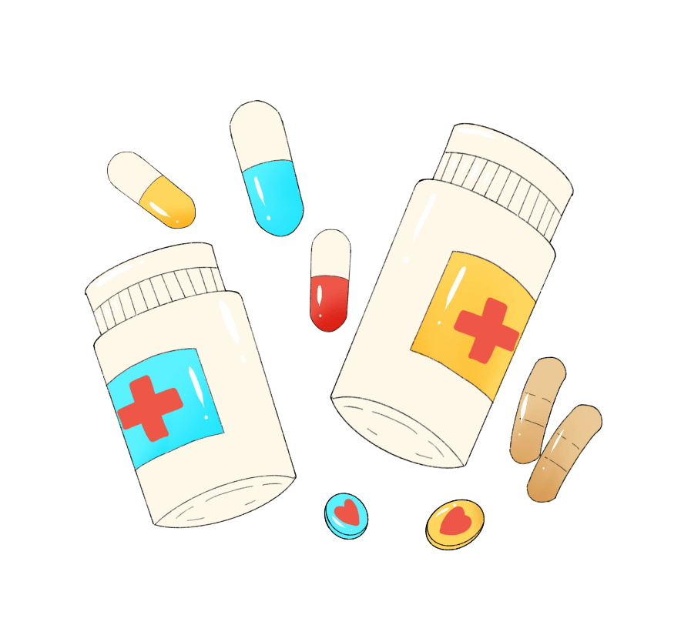
流感有特异性药物
建议抗病毒药物越早介入越好。
尽管流感是自限性疾病,但早期使用药物能缩短病程、减轻症状、降低重症风险。

Slide 18
抗生素不能治疗流感
抗生素对于细菌感染有一定的疗效,但流感是一种病毒感染,服用抗生素不但不能治疗流感，还可能带来副作用。

Slide 19
4
INFLUENZA
预防甲流小贴士
The average person is always waiting for an opportunity to come The average person is always waiting for an The average person is always waiting for

Slide 20
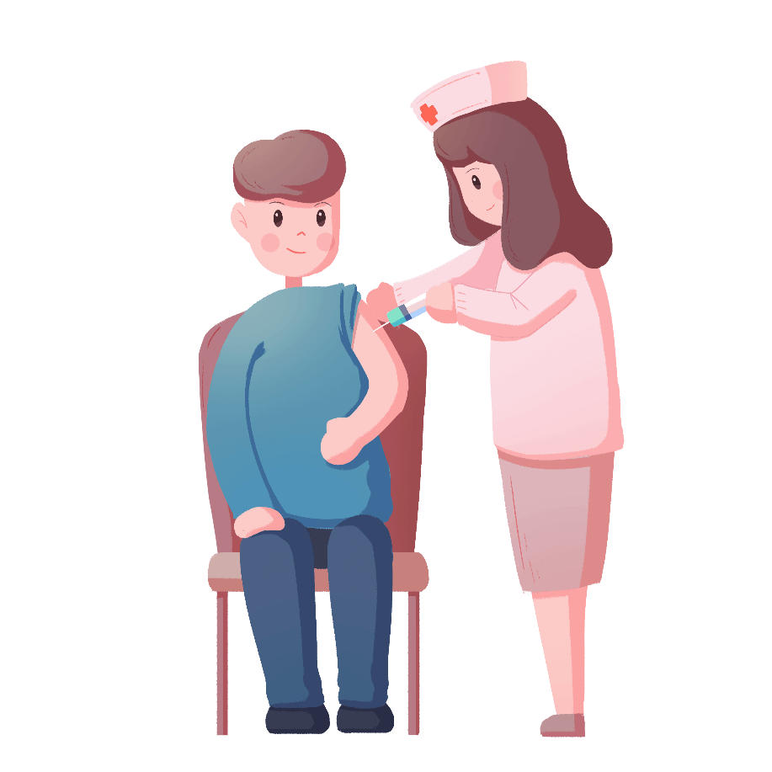
接种疫苗
预防甲流，最有效的方式是接种流感疫苗。

Slide 21
“戴口罩”、“少聚集”
戴口罩
勤洗手
除了流感疫苗外，
甲流其他的防护措施与新冠防护基本相同。
面对流感，“防”大于“治”。
流感和新冠肺炎同属呼吸道传染病，
因此，“戴口罩”、“少聚集”等新冠肺炎的防控措施对流感的防控也同样有效。
少出门
不聚集

Slide 22
具体做法
1
2
3
勤洗手
不随地吐痰
打喷嚏或咳嗽时应用手帕或纸巾掩住口鼻
避免飞沫污染他人。
使用洗手液并用流动水洗手，双手接触呼吸道分泌物后（如打喷嚏后）应立即洗手。
口鼻分泌物用纸巾包好，弃置于有盖垃圾箱内

Slide 23
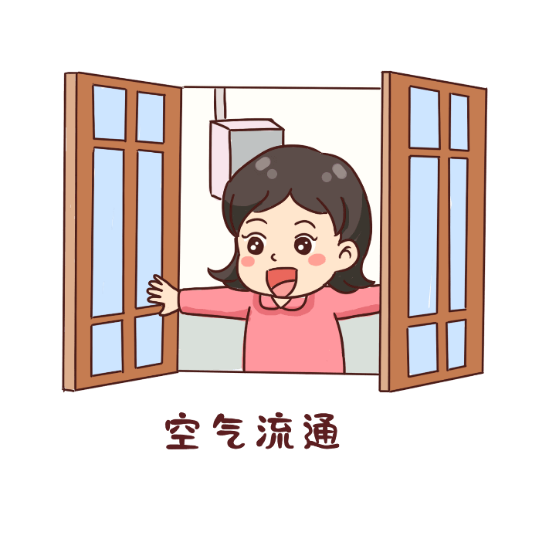
具体做法
1
根据气温变化增减衣服
避免过度疲劳
每天开窗通风数次
2
3
一定要根据气温的变化，适当地增减衣服，防止因感冒着凉引起的免疫力低下。
均衡饮食、适量运动、充足休息
保持室内空气新鲜

Slide 24
具体做法
减少前往公共场所
疾病流行期应尽量避免到公共场所，比如商场、电影院等人群密集的地方。
与打喷嚏的人要保持1米以上的距离。
公共场所规范佩戴口罩
少去人群聚集场所，必须前往公共场所或乘坐公共交通工具时，应规范佩戴口罩。
尽可能避免与有呼吸道疾病症状（如发热、咳嗽等）的人密切接触，一旦出现发热、咳嗽等呼吸道症状应佩戴口罩及时前往医院就诊，就诊途中应当尽量避免乘坐公共交通工具。
尽可能避免与病人接触
感染后多休息
感染甲流后休息3至4周再运动，可以降低病毒性心肌炎发生的风险。

Slide 25
行业PPT模板http://www.1ppt.com/hangye/
让孩子们戴好口罩，注意手卫生，勤洗手。
教室应经常开窗通风，保持室内空气流通。
学校如何防甲流
对卫生间、食堂、楼梯扶手、门把手等重点部位进行消毒
认真落实晨午检和因病缺课登记制度。
确诊为流感的学生需等到体温恢复正常、症状消失48小时后方可返校

Slide 26
感
感
谢
谢
关注健康·预防甲流
您的欣赏
您的欣赏
THANKS
甲型流感病毒科普讲座
主讲：优品PPT
时间：202X.X
INFLUENZA

Slide 27
更多精品PPT资源尽在—优品PPT！
www.ypppt.com
PPT模板下载：www.ypppt.com/moban/ 节日PPT模板：www.ypppt.com/jieri/
PPT背景图片：www.ypppt.com/beijing/ PPT图表下载：www.ypppt.com/tubiao/
PPT素材下载： www.ypppt.com/sucai/ PPT教程下载：www.ypppt.com/jiaocheng/
字体下载：www.ypppt.com/ziti/ 绘本故事PPT：www.ypppt.com/gushi/
PPT课件：www.ypppt.com/kejian/
Notes:
模板来自于 优品PPT https://www.ypppt.com/

